Slide 1
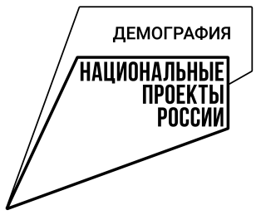



II Краевой Форум
Экономические аспекты здоровья трудоспособного населения
3 февраля 2023
О.В. Черанева,
Председатель Общественного Совета при Министерстве здравоохранения Пермского края
руководитель офиса социальных проектов и научно-образовательных мероприятий
АНО ДПО «ПИПК РЗ»

Slide 2
Аспект 1: Трудовой ресурс – основной и самый дорогостоящий ресурс предприятия
Основные качественные характеристики ТР:
Здоровье
Образование
Квалификация
Поло-возрастной состав
Целостность функционирования
Последствия нарушения целостности функционирования трудового коллектива:
Снижение отдачи, в т.ч. за счет презентеизма
Дополнительная нагрузка (интенсивная и экстенсивная)
Ухудшение условий воспроизводства рабочей силы
Упущенная выгода (срыв сроков выполнения работ и/или качества)
Нерациональный расход ФОТ
Notes:
Намеренно подробно не касаюсь производственного травматизма, профессиональных заболеваний и связанных с ним экономических и репутационных потерь предприятия.
В центре внимания – здоровье. По определению ВОЗ (1947г): определяется не наличием или отсутствием острых или хронических заболеваний, а состоянием физического, психического и социального благополучия человека.

Slide 3
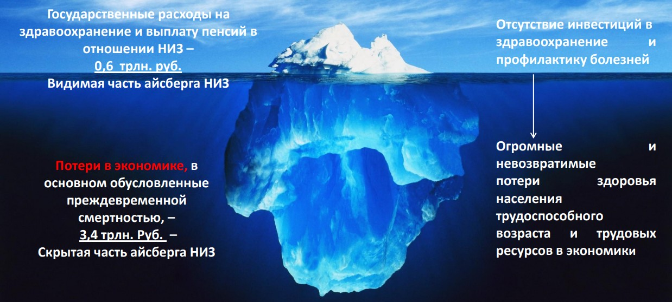
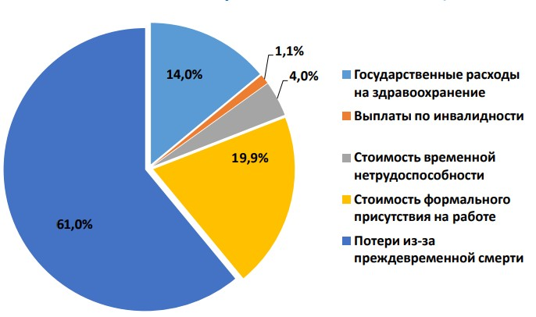
Аспект 2: НИЗ = огромный экономический ущерб
Экономическое бремя НИЗ: что очевидно, и что скрыто
Общие затраты на 4 группы НИЗ в РФ
~ 4 триллиона РУБ (3,9% ВВП)
Структура экономического ущерба, обусловленного НИЗ в РФ
80%
По прогнозам преждевременная смертность населения в РФ к 2030г превысит 13 млн.чел.
( - 11лет возможной продолжительности жизни!)
Берендеева А. Б., Сизова О. В. Анализ факторов смертности населения в трудоспособном возрасте в регионах российской федерации методом моделирования // Журнал «Теоретическая экономика». – 2020. – № 4 // www.theoreticaleconomy.ru

Slide 4
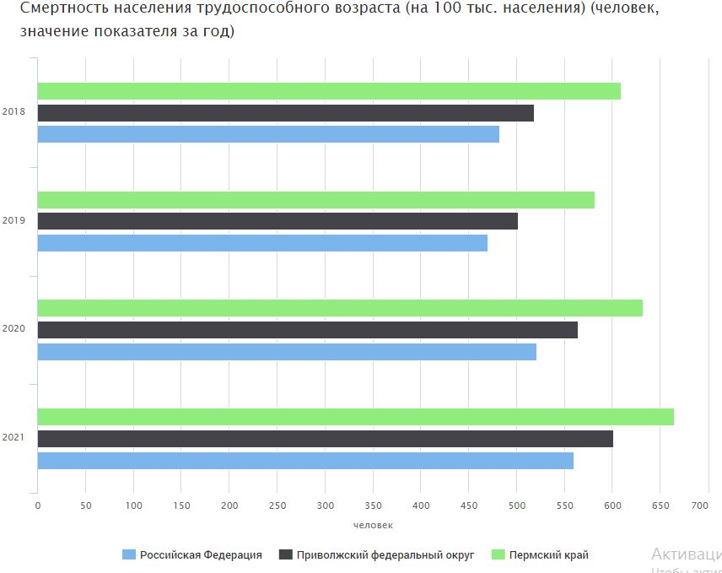
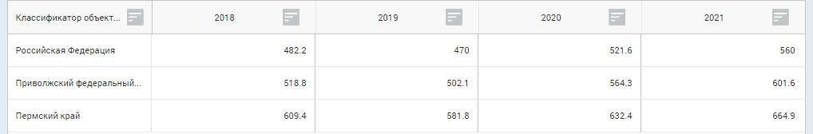
Аспект 3: Пермский край - реальность
Естественное движение населения ПК
На 1тыс. человек населения | 2017 | 2018 | 2019 | 2020 | 2021
Родившиеся | 12.1 | 11.3 | 10.2 | 9.8 | 9.8
Умершие | 13.3 | 13.5 | 13.2 | 15.5 | 17.2
Естественная убыль | -1.2 | -2.2 | -3.0 | -5.7 | -7.4
Численность трудоспособного населения, % |  |  | 55.3 | 55.1 | 56.2*) +1г М +1г Ж
Ожидаемая продолжительность жизни при рождении, М/Ж | 65/76 | 65/76 | 66/77 | 64/75 | 63/73
За 9 мес. 2022г в ПК:
Рождаемость - 6.3%
Смертность – 14.4%
Естественная убыль населения – 8 966чел,
увеличилась в 6.5раз за 5 лет!
https://permstat.gks.ru/folder/33461
https://fedstat.ru/indicator/59267

Slide 5
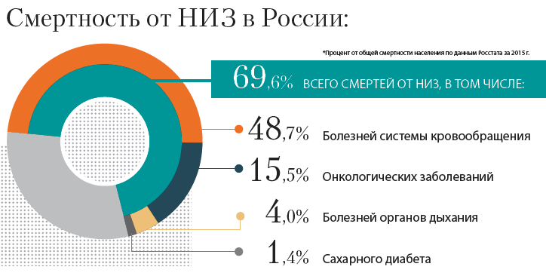
23,4% пермяков умирают в трудоспособном возрасте
1,8
9,2
17,1
25,6
«Цена» пандемии COVID -19:
Смертность от БСК в ПК в 2021г + 14%

Slide 6
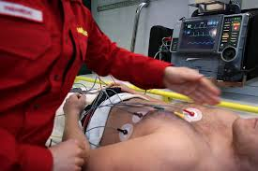


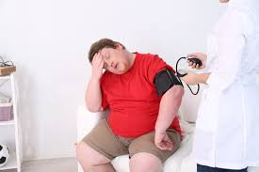
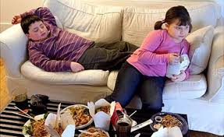
Аспект 4: Метаболический синдром – эпидемия 21 века
55 лет:
+ диабет
+ инсульт
+ инфаркт
40 лет:
+ гипертония
+ атеросклероз
25 лет:
+ бесплодие
За 40 лет количество детей и подростков с ожирением увеличилось в 10 раз
10 лет: ожирение
https://news.un.org/ru/story/2017/10/1312491

Slide 7
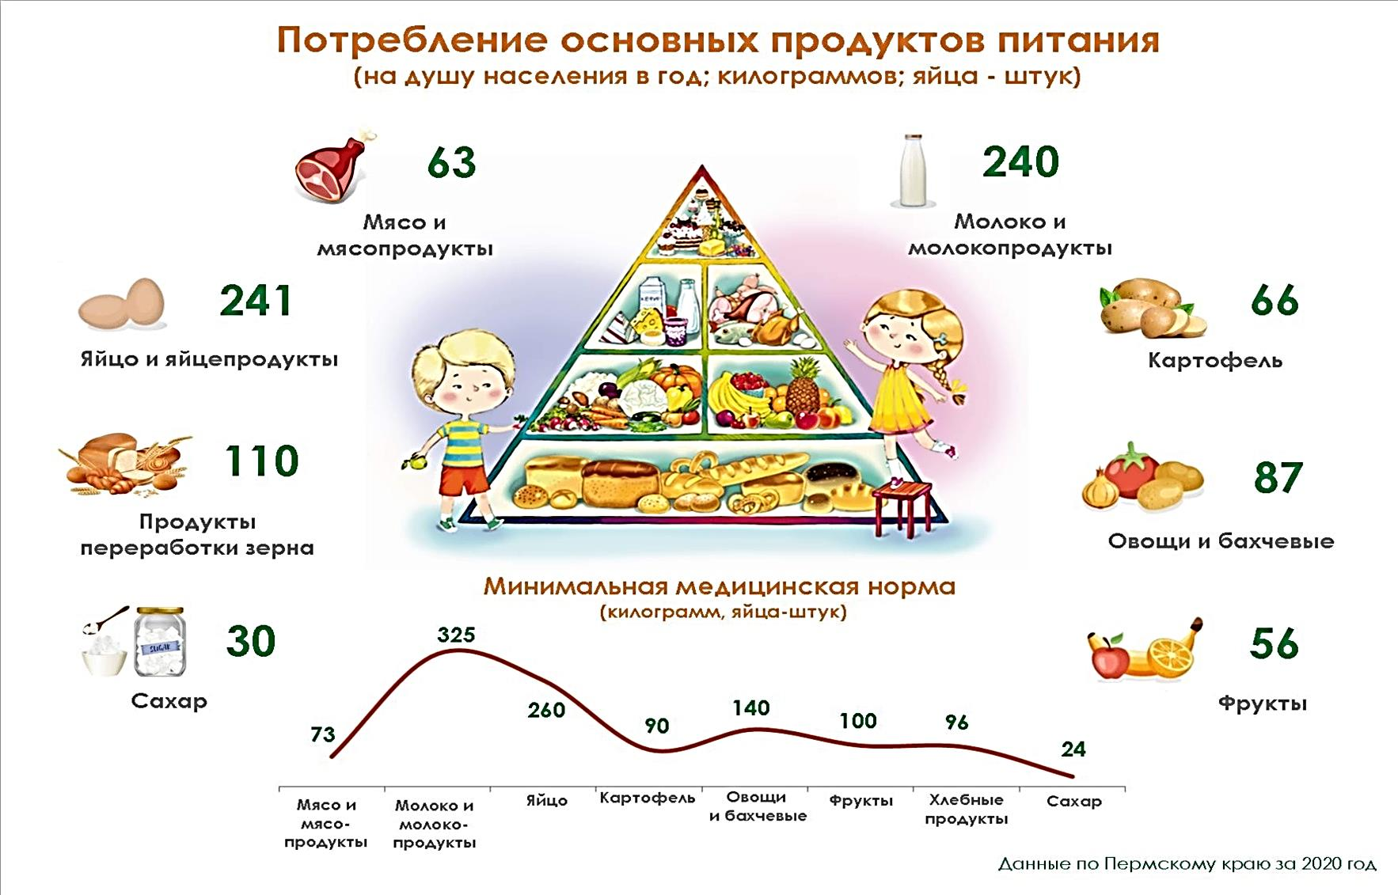
Пищевой «портрет» пермяка
В структуре факторов риска развития НИЗ
1 место занимает избыточная масса тела 57.7%, часто – в сочетании с нерациональным питанием 37.1% и низкой физической активностью 23.8%
Постановление Администрации города Перми Пермского края от 11 августа 2020г. №697 «Об утверждении Программы «Об укреплении общественного здоровья в городе Перми на 2020-2024гг»
https://permstat.gks.ru

Slide 8
Вывод 1: Здоровье работника - ключевая зона ответственности работодателя
Качество трудовой жизни:
Удовлетворенность содержанием и условиями труда (безопасность)
Здоровые взаимоотношения с коллегами и начальством
Бережливое отношение
Теория Z Оучи, 1981г:
Концепция доверия и вовлеченности
Задача – пробуждение и направление инициативы подчиненных
Ключевая зона ответственности руководителя – благополучие работника (здоровье)
Повышение личной работоспособности
Лояльность и способность работать в команде
Инициатива и креативность
Notes:
Обеспечение качества трудовой жизни ведет к возникновению явных выгод: закрепление кадров, формирование стабильного и заинтересованного ядра трудового коллектива, устойчивость, лояльность трудового коллектива, сокращение числа неявок по болезни, повышение работоспособности, рост числа так называемых инновационных «контрабандных» проектов, демонстрационный эффект моральных норм.

Slide 9
Вывод 2: «Формальных» мероприятий по охране труда сегодня недостаточно
Создание на предприятии здоровье сберегающей среды:
Рациональное питание
Производственная гимнастика
Информационно-просветительские компании
Развитие медицинской инфраструктуры (медпункты, профилактории)
Корпоративные абонементы и мероприятия и т.д., т.п.
Обеспечение надлежащих условий труда и регулярная СОУТ
Обеспечение нормированной системы охраны труда
Страхование работников и т.п.
Корпоративные программы сохранения здоровья работников
Notes:
Тенденции в развитии современного бизнеса предполагают его нацеленность на рост конкурентоспособности посредством креативного, инновационного типа развития. В новых условиях формируется принципиально иной уровень требований к здоровью работников (в частности к работоспособности, инициативности, мобильности, адаптивности и т. д.). Создание здоровье сберегающей среды на предприятии несомненно повышают устойчивость и конкурентоспособность предприятия.

Slide 10
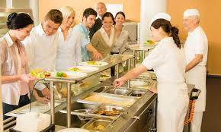

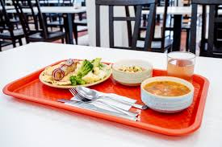
Пример: потенциал корпоративных столовых
Организационно-методический
режим
баланс БЖУ, калорийности
безопасность
разнообразие
умеренность
Стимулирующий
наджинг
здоровые привычки
Ресурсосберегающий
профилактика НИЗ
трудовое долголетие
лояльность

Slide 11
Будьте здоровы)
О.В. Черанева,
председатель Общественного Совета при Министерстве здравоохранения Пермского края,
руководитель офиса социальных проектов и научно-образовательных мероприятий
АНО ДПО «ПермИПК РЗ», olga.cheranyova@gmail.com

